Slide 1
07.06.2022 | intern
PFV-Daily
Danke für das Bild

Slide 2
Einführung in das Thema KI
Thema des Tages:
Teil 1 der Serie „Künstliche Intelligenz“
Präsentatoren: Eric Dirla

Slide 3

Vorstellung Wer bin ich? Was mache ich?
-Eric Dirla
-seit dem 01.09.21 Azubi
-Anwendungsentwickler
-Team Test/Verifikation
Testautomatisierung unterstützt durch künstliche Intelligenz bzw. Objekterkennung
- IFS GmbH - BU PFV Daily - intern -
07.06.2022
3

Slide 4

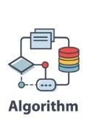

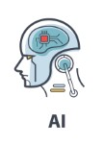
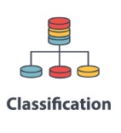
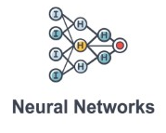



Basis der künstlichen Intelligenz Was ist KI? Wortbedeutung

Slide 5
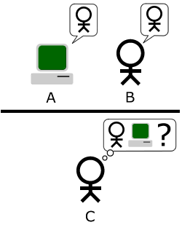
Basis der künstlichen Intelligenz Was ist KI? Wortbedeutung
Denken wie Menschen
-System soll Menschen modellieren
-empirischer/kognitiver Ansatz
Handeln wie Menschen
-Operationale Definition durch z.B. den Turing Test
Auffassungen von KI
Rationales Denken
„Wie sollte man denken? Was ist richtiges Denken?“
=präskriptive Logik
Rationales Handeln
-keine Beschränkung auf korrektes Denken
-manchmal auch Verzicht auf Korrektheit
07.06.2022
5

Slide 6
Was macht KI tatsächlich? Aktuelle Beispiele
Spurhaltungsassistent
Lager- und Transportplanung
Börsenvorhersagen
Objekterkennung
Verkaufsvorhersagen
Routenplanung in Navigationsgeräten
Chatbots
07.06.2022
6

Slide 7
Funktionalität von KI Wie funktioniert „Intelligenz“?
Wahrnehmung
Konzeptualisierung
Problemerkennung
Lösungsentwicklung
Lernen
Bewegungs- und Sprechakt
+ Unterscheidung von Information und Wissen
-Problem: Mensch muss (aktuell immer noch) regelmäßig eingreifen um diese Funktionalität zu erfüllen

Slide 8
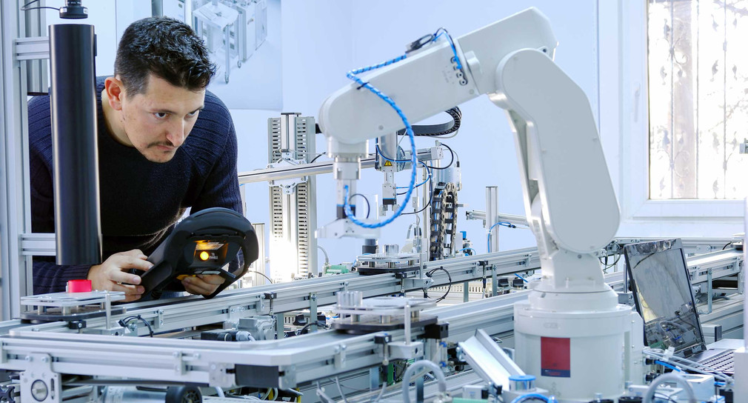
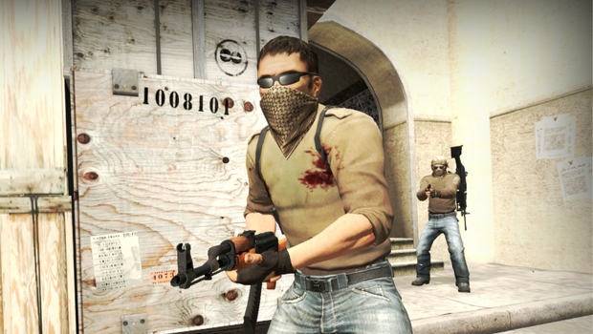
Unterschied schwache und starke KI Was zählt alles zu künstlicher Intelligenz?
Schwache KI
-keine Fähigkeit universell zu lernen
→Trainieren von Erkennungsmustern und Abgleichen/Durchsuchen von Datenmengen
-klar definierte Aufgaben und Abläufe, die sich ähneln
-nur die nächste Stufe einer bereits veralteten Technologie
Starke KI
-noch nicht realisierbares Konzept
-Verständnis und Vertrauen zwischen zwei Intelligenzträgern (Mensch – Maschine)
07.06.2022
8

Slide 9
Leitlinien für KI-Systeme der Telekom
https://www.telekom.com/de/konzern/digitale-verantwortung/details/ki-leitlinien-der-telekom-523904
07.06.2022
9

Slide 10
Quellen und weiterführende Literatur
Informationen:
https://de.wikipedia.org/wiki/K%C3%BCnstliche_Intelligenz
https://ki.fhws.de/thematik/starke-vs-schwache-ki-eine-definition/
KI in 5 Minuten:
https://www.youtube.com/watch?v=2ePf9rue1Ao
Telekom YAM Community „AI-Community“:
https://yam-united.telekom.com/workspaces/artificial-intelligence-community/apps/content/home
Beethovens 10. Symphonie von einer KI fertiggestellt:
https://www.youtube.com/watch?v=OeVzbGEFEyU
07.06.2022
10

Slide 11


Lob
Einfälle
Vorschläge
Wertschätzung
Anregungen
Tipps
Impulse
Rat
Hinweise
Rückmeldungen
Ideen
Fragen
Hilfe
PFVDaily@mg.telekom.de

Slide 12
07.06.2022 | intern
PFV-Daily
Ende

